Slide 1
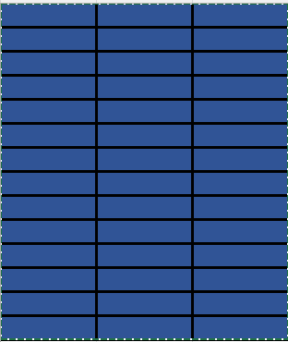
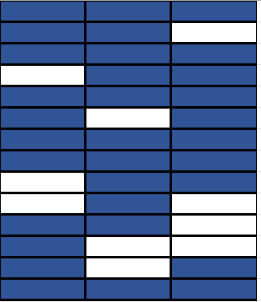
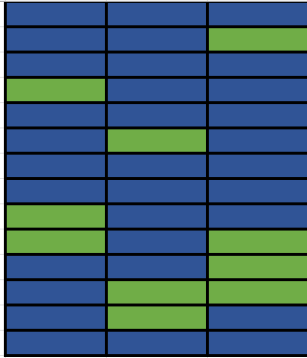
Base de données (BD) complète
BD avec des données manquantes
BD imputée
Supprimer des données
Imputer
5 à 40 % de données manquantes MCAR
Selon plusieurs méthodes
Evaluer la performance RMSE
Tâche finale de classification de présence avec Random Forest, évaluation avec l’exactitude et le F-score

